Slide 1
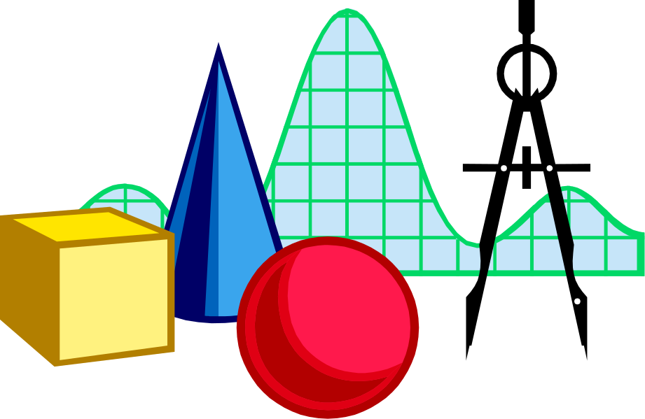
第十三章 轴测投影
13-01
13-02
13-03
13-04
13-05
13-06
13-07
13-08
13-09
退出

Slide 2
13-1 已知点 A 的坐标（30,40,50），画其正等轴测图。
中途返回请按“ESC” 键

Slide 3
13-2 已知三角形ABC 的两面投影，画其正等轴测图。
中途返回请按“ESC” 键

Slide 4
13-3 画出正六棱柱的正等轴测图。
中途返回请按“ESC” 键

Slide 5
13-4 画出四棱台的正等轴测图。
中途返回请按“ESC” 键

Slide 6

13-5 已知三个正圆柱的顶圆分别位于XOY、XOZ、YOZ 三个坐标面上,圆柱的直径为 20 mm，高为30 mm，图中已给出三个顶圆圆心的正等轴测图A、B、C，画出这三个圆柱的正等轴测图。
菱形法画
正等轴测圆
中途返回请按“ESC” 键

Slide 7
13-6 画出圆锥台的正等轴测图。
作图步骤：
画出圆锥台底面圆。
底面圆画法
画出圆锥台顶面圆。
画转向线。
整理。
中途返回请按“ESC” 键

Slide 8
13-7 画出圆柱被截切后的正等轴测图。
画出圆柱轴测图。
画截交线。
中途返回请按“ESC” 键

Slide 9
13-8 画出同轴回转体的正面斜二测图。
中途返回请按“ESC” 键

Slide 10
13-9 画出轴线正交的两圆柱的正等轴测图。
中途返回请按“ESC” 键

Slide 11
菱形法画正等轴测圆
确定坐标轴(画水平圆)
画轴测轴
画正方形切于圆
连AE、AF，BC、BD
分别以点A、点B为圆心，AE（AF）、BC（BD）、为半径画圆弧
画长轴方向的对角线，得点I、II
分别以点I、点II为圆心，R为半径画圆弧
画侧平圆
画正平圆
中途返回请按“ESC” 键

Slide 12
底面圆
画正方形切于圆
连AE、AF，BC、BD
分别以点A、点B为圆心，AE（AF）、BC（BD）、为半径画圆弧
画长轴方向的对角线，得点I、II
分别以点I、点II为圆心，R为半径画圆弧
中途返回请按“ESC” 键

